Slide 1
确定位置
用有序数对确定位置

Slide 2
1. 在具体情境中认识列、行的定义，初步理解数对的含义，
会用有序数对表示具体情境中物体的位置；
2. 理解方格纸上数对的含义，能在平面内用有序数对表示
物体的位置，知道方格纸上对应数对的位置；
3. 经历观察、操作、想象、猜测、分析和推理等过程，积累
活动经验，提高学生的空间想象力和推理能力，进一步
发展空间观念和几何直观。

Slide 3

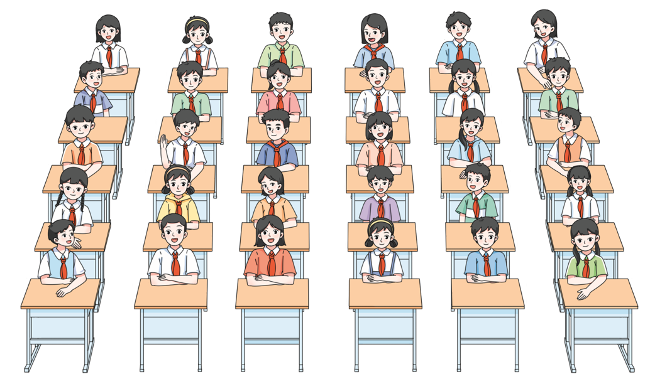
你知道张亮的位置在哪儿吗？
王艳
周明
张亮
赵雪
张亮在孙芳的后面，
孙芳
张亮在周明的左边，
张亮在第三排……
李小冬

Slide 4
1
第5行
竖排叫作列，
确定第几列一般
是从左往右数.
第4行
王艳
第3行
周明
张亮
赵雪
孙芳
第2行
横排叫作行，
确定第几行一般
是从前往后数.
第1行
李小冬
第1列
第2列
第3列
第4列
第5列
第6列

Slide 5
张亮在第___列，
第___行.
2
3
第5行
赵雪在第___列，
第___行.
4
第4行
王艳
3
周明
张亮
赵雪
第3行
孙芳
王艳在第___列，
第___行.
第2行
3
4
第1行
李小冬
你有更简便的表示方法吗？
第1列
第2列
第3列
第4列
第5列
第6列

Slide 6
张亮的位置可以用一个有序数对表示.
第5行
两个数之间用逗号隔开
第4行
（2,3）
第3行
表示张亮在第 2 列
表示张亮在第 3 行
第2行
第1行
第1列
第2列
第3列
第4列
第5列
第6列
用有顺序的两个数表示出一个确定的位置就是有序数对.

Slide 7
王艳和赵雪的位置用有序数对怎样表示? 它们有什么不同?
第5行
第4行
王艳
（3,4）
第3行
赵雪
（4,3）
第2行
列数不同，
行数不同，
表示的位置不同。
第1行
第1列
第2列
第3列
第4列
第5列
第6列

Slide 8

（6，3）表示的是王乐的位置.
第6列、第3行
第5行
你能指出哪个是王乐吗？
第4行
王艳
第3行
赵雪
王乐
第2行
第1行
第1列
第2列
第3列
第4列
第5列
第6列

Slide 9
【选自教材第3页 练习一 第1题】
举出生活中用有序数对确定位置的例子。
地理坐标
电影院
停车场
医院床位
北京
(116°24´E, 39°54´N)
9 排 8 座
(B区,015)
(306,2)
(经度,纬度)
(行,列)
(区号,车位号)
(病房号,床号)

Slide 10

2
你还记得怎样在一条直线上表示数吗？
0.5
0
$$\frac{\text{5}}{\text{10}}$$
1
2
3
4
5
①先画一条带方向的直线；
②根据要表示的数（可以是整数、小数或分数）
确定单位长度的大小；
③再在直线上找到要表示的数的位置。

Slide 11

我们还可以用有序数对来表示平面内的点。
你能用数对表示同学们的位置吗？
5
王艳
4
周明（1,3）
周明
张亮
赵雪
3
表示行
张亮（2,3）
孙芳
观察这些有序数对，你有什么发现？
2
赵雪（4,3）
李小冬
1
王艳（3,4）
孙芳（2,2）
0
1
2
3
4
5
6
李小冬（2,1）
表示列

Slide 12
同一列中的三人，三个有序数对中的第一个数都相同。
5
王艳
4
周明
张亮
赵雪
同一行中的三人，三个有序数对中的第二个数都相同。
3
孙芳
2
李小冬
1
0
1
2
3
4
5
6

Slide 13
说一说：（2 ，a）表示的是哪些同学的位置？
（b ，3）呢？
（a 、b 为非零整数）
第 2 列
5
王艳
4
第 3 行
周明
张亮
赵雪
3
表示的是坐在第 2 列的所有同学的位置。
孙芳
2
李小冬
1
表示的是坐在第 3 行的所有同学的位置。
0
1
2
3
4
5
6
必须要有两个数才能确定一个位置.

Slide 14
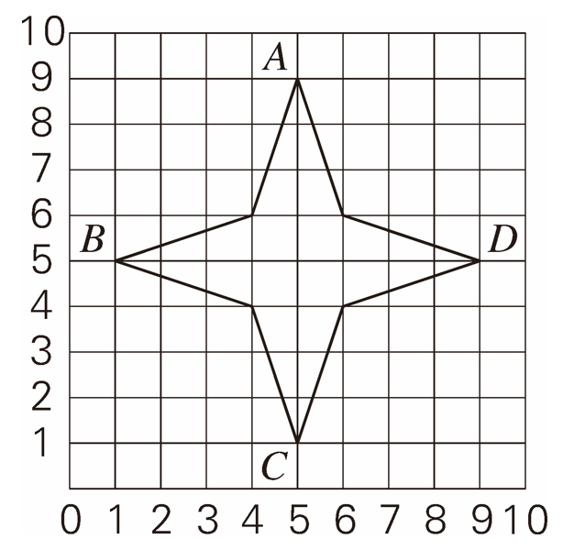
【选自教材第2页 做一做 第1题】
1. 照样子写出右图中各点的位置。
第9列、第5行
A ( 5 , 9 )
B ( , )
1 5
第1列、第5行
C ( , )
5 1
D ( , )
9 5
第5列、第1行
用有序数对确定位置时，先写列数，再写行数。

Slide 15
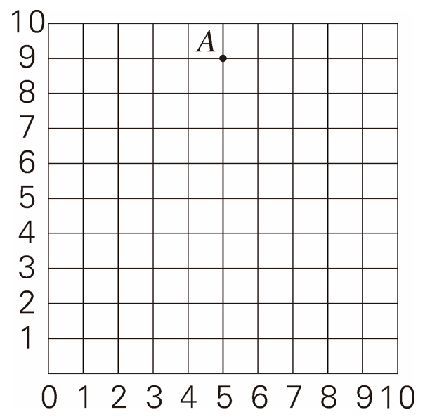
【选自教材第2页 做一做 第2题】
2. 标出下列各点并依次连成封闭图形，看看是什么图形。
A ( 5 , 9 )
B ( 1 , 6 )
C ( 2 , 1 )
D ( 8 , 1 )
E ( 9 , 6 )
B
E
C
D

Slide 16
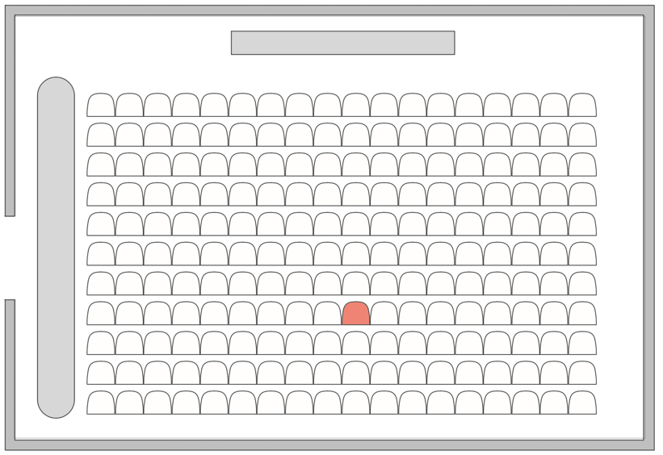



【选自教材第3页 练习一 第2题】
3.请在下图中找到他们的座位并涂上颜色，再用有序数对
表示出来。
1
2
3
4
5
6
7
8
9
10
11
12
13
14
15
16
17
18
我在 8 排 10 号
1
2
3
（10,8）
4
小刚
5
6
我正好在小刚的前一排，也是 10 号
7
8
9
小刚
（10,7）
10
11
我和小刚的同一排，我是 1 号
（1,8）

Slide 17
用有序数对确定位置
张亮（ 2 , 3 ）
一般前面的数表示列数，后面的数表示行数。
列
行
李小冬（2,1）
孙芳（2,2）
周明（1,3）
赵雪（4,3）
同一列的有序数对的第一个数相同，
同一行的有序数对的第二个数相同。

